Slide 1
all production code is pair programmed

Slide 2
¿Qué es la programación en parejas?
La programación en parejas es una práctica ágil donde dos personas trabajan en una sola computadora para resolver un problema.

Slide 3
Que propone (Natalia)
La programación en parejas aumenta la calidad del software sin que ello afecte al tiempo de entrega”
Cumplir con el proyecto de manera mas eficaz y mayor calidad.
Como son dos personas esto crea Diferentes perspectivas que ayudan a encontrar una solución mucho más simple.

Slide 4
Para que se utiliza (Diego)
“Ambos programadores se concentran en el código que se está escribiendo.”
Se evitan demasiados errores a la hora de programar con otra persona
Tiempo, estrés, ahorrar dinero
Disminuye la necesidad de documentación en etapas tempranas de desarrollo

Slide 5
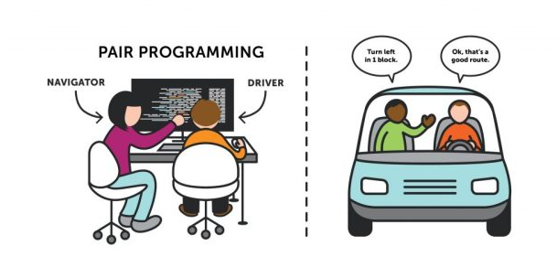
Como lo usaríamos en poob?
DIEGO
Los mejores programadores en pareja saben cuándo decir "probemos primero tu idea".
Driver (tactica), navegator (estrategia).
Diagramacion (todos son capaces de leer nuestro diagrama)
NATALIA
Laboratorios y proyecto, teams, zoom, discord.
Horarios para entregas
Alternar roles(Se recomienda cambiar de pareja diariamente para esparcir el conocimiento que tienen, pero si alguien aún no entiende un concepto con su pareja actual, entonces no debería cambiar de pareja hasta que tenga sólido ese concepto.)

Slide 6
Referencias
https://www.pensemosweb.com/programacion-en-parejas-pair-programming/

